Slide 1
KI und Lehrkräfte als hybride Teams für mehr individuelle Förderung
Florian Nuxoll

Slide 2
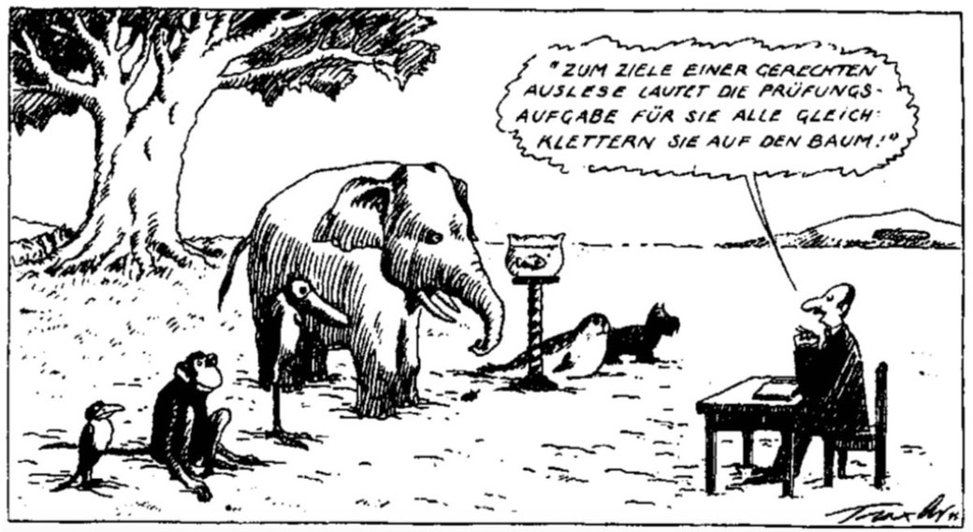
Autor: Hans Traxler (*1929), Quelle: betrifft : erziehung, Juli-Heft 1975

Slide 3
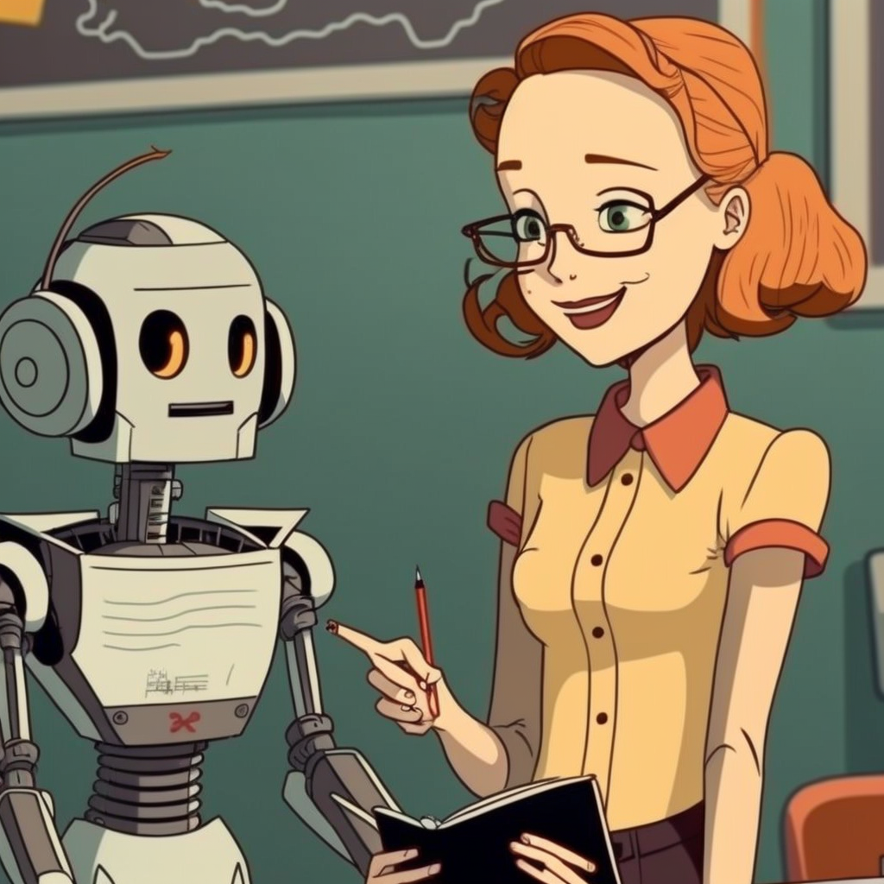
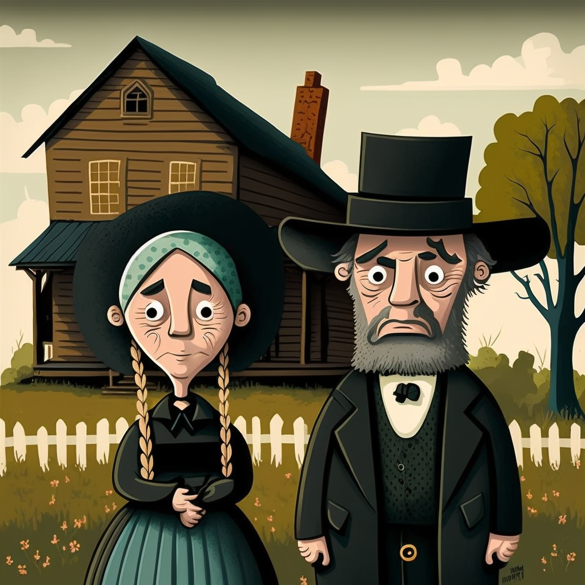
Hybride Teams

Slide 4
Wir stehen vor einer Zeitenwende in der Schule.

Slide 5
"Computer in alle Schulen, alle Schüler an die Computer - dieses Programm wollen die Kultusminister zügig verwirklichen. Noch fehlt es an Rechnern und an Lehrern, die mit ihnen umgehen können. Auch gibt es Widerstand. Wie attraktiv der Unterricht am Computer sein kann, führten bislang nur einige Pioniere vor. Offen ist, in welchem Alter Schüler an die Rechner sollen, ob das Fach »Informatik« auf die Oberstufe der Gymnasien beschränkt bleibt und wie Computer und Computer-Themen in andere Fächer »integriert« werden."
Spiegel (Nr. 47 / 18.11.1984)

Slide 6
"Computer in alle Schulen, alle Schüler an die Computer - dieses Programm wollen die Kultusminister zügig verwirklichen. Noch fehlt es an Rechnern und an Lehrern, die mit ihnen umgehen können. Auch gibt es Widerstand. Wie attraktiv der Unterricht am Computer sein kann, führten bislang nur einige Pioniere vor. Offen ist, in welchem Alter Schüler an die Rechner sollen, ob das Fach »Informatik« auf die Oberstufe der Gymnasien beschränkt bleibt und wie Computer und Computer-Themen in andere Fächer »integriert« werden."
Spiegel (Nr. 47 / 18.11.1984)

Slide 7
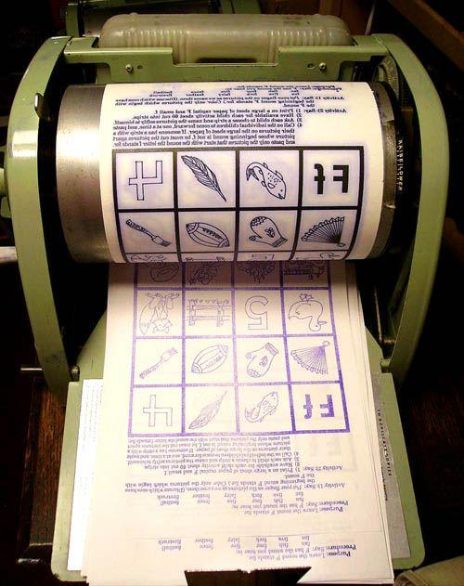
Schule hat sich (etwas) verändert seit 1886
https://elements.envato.com/de/young-student-kid-interacting-with-digital-blackbo-D25BCRA

Slide 8
Einsatz digitaler Medien im Unterricht

Slide 9
Jetzt kommt künstliche Intelligenz!

Slide 10
Was ist künstliche Intelligenz?
Mit dem Computer Fähigkeiten imitieren, für die ein Mensch Intelligenz benötigt.

Slide 11
Was ist künstliche Intelligenz?
traditioneller KI Ansatz,
seit den 50ern: Wissen und Regeln explizit machen
Erfolgreich: z.B. Deep Blue schlägt 1997 Schachweltmeister Garry Kasparov
Begrenzt: Wissen und Regeln nicht in der Breite vorhanden bzw. sehr komplex
machine learning Ansatz
seit den 80ern: aus Daten lernende Systeme
Erfolgreich (nur) dort, wo viele Daten vorhanden sind
Und: Don’t guess if you know! → hybride Ansätze

Slide 12
Welche Probleme der Schule können durch den Einsatz von KI besser gelöst werden?

Slide 13
Generative Sprachmodelle Wie z.b. Chatgpt

Slide 14
Prompt: Write a comment about the use of social media.
ChatGPT: Social media can be a great way to stay connected with friends and family, discover new information and ideas, and engage with the world around us. However, it is important to remember to use social media responsibly and to be mindful of how it can impact our lives and the lives of those around us. It can be easy to get caught up in the constant stream of information and notifications and to spend too much time on social media, which can be detrimental to our mental health and well-being. It is also important to be aware of the risks associated with sharing personal information online and to protect our privacy. Overall, it is crucial to find a balance and to use social media in a way that is positive and beneficial for ourselves and others.

Slide 15
Prompt: Write it as an enthusiastic fan.
ChatGPT: Oh my gosh, I just love social media! It's such an amazing way to stay connected with all my friends and family, no matter where they are in the world. I can't believe how easy it is to discover new information and ideas, and to stay up-to-date on all the latest news and trends. Plus, it's just so much fun to engage with the world around me and to share my thoughts and experiences with others. I know some people might worry about spending too much time on social media or about the risks of sharing personal information online, but as long as we use it responsibly and mindfully, I truly believe that social media can be a wonderful tool for bringing people together and for enriching our lives. Long live social media!

Slide 16
Prompt: Rewrite it as a depressed Trump fan.
ChatGPT: I don't know what to think about social media anymore. It used to be such a great way to stay connected with like-minded people and to get the "real" news, but now it seems like everything is just fake and biased against people like me.
I can't even scroll through my feed without seeing something that makes me angry or depressed. And don't even get me started on the censorship! It's like I can't even express my opinions anymore without being attacked by the liberal mob. I don't know, maybe I'm just getting too old for this stuff. But I do know one thing: I miss the good old days when we had real leaders who actually cared about the American people, not these socialist elites who only care about their own power and agenda. #MAGA
(play.ht)

Slide 17
Prompt: Rewrite it as an old person who doesn't like social media and hates dogs.

Slide 18
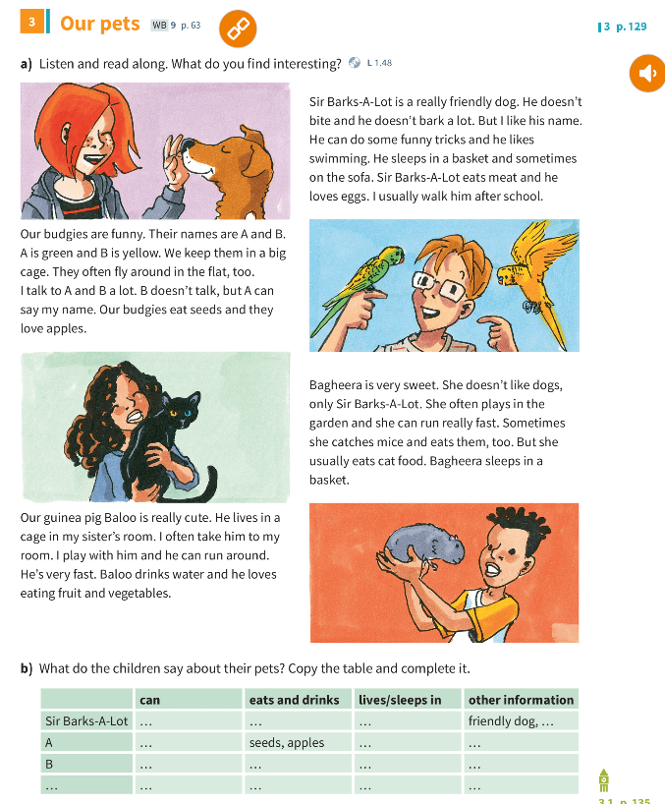

Slide 20
Was kann GPT-3 nicht?

Slide 21
Zählen

Slide 23
belastbares/verlässliches
Wissen

Slide 25
Intelligente Tutorsysteme

Slide 26
Echte Binnendifferenzierung (in der Breite) ist nur mit Hilfe von KI möglich.

Slide 27
Heterogenität

Slide 28
Szenario 1 Hausaufgabenbesprechung
Plenumsgespräch
Lehrkraft bespricht Musterlösung
Notes:
keine individuelle Rückmeldungen für SchülerInnen, Schüler sind gar nicht mehr in der Aufgabe drin
keine Diagnositk für die Lehrkraft, wer es konnte und welche Probleme aufgetreten sind
keine kognitive Aktivierung für die SchülerInnen, kaum Binnendiffernzierung möglich

Slide 29
Szenario 1I Üben im Unterricht
SuS arbeiten in Einzelarbeit im Arbeitsheft
Notes:
fehlender Umgang mit Heterogenität

Slide 30
Szenario 1I Üben im Unterricht
SuS arbeiten in Einzelarbeit im Arbeitsheft
Unterschiedliche Stärken und Schwächen
Notes:
fehlender Umgang mit Heterogenität

Slide 31
Szenario 1I Üben im Unterricht
SuS arbeiten in Einzelarbeit im Arbeitsheft
Unterschiedliche Stärken und Schwächen
Notes:
fehlender Umgang mit Heterogenität

Slide 32
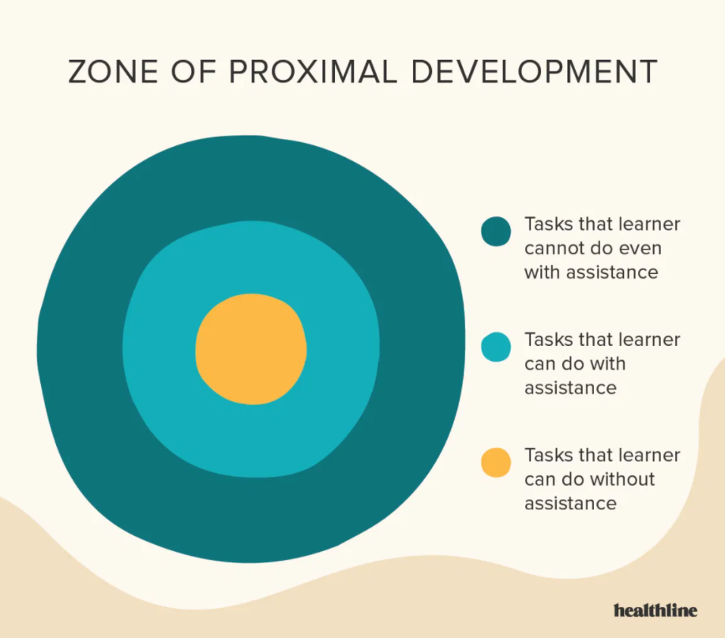
x
x
x
x
x
x
x
x
x
x
x
x
x
x
x
x
x
x
x
x
x
x
x
x
x
x
x
x
x
x

Slide 33
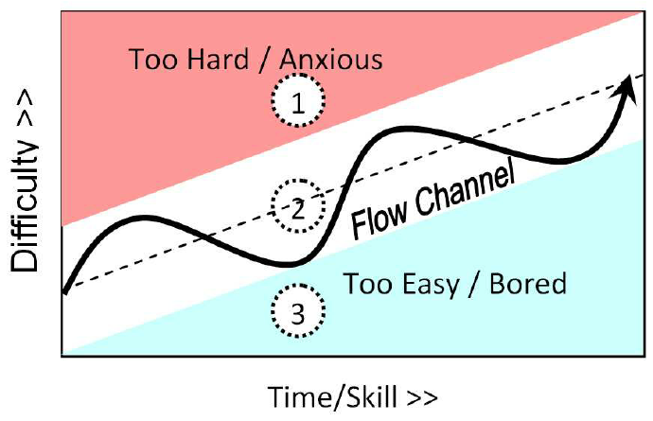

Slide 34
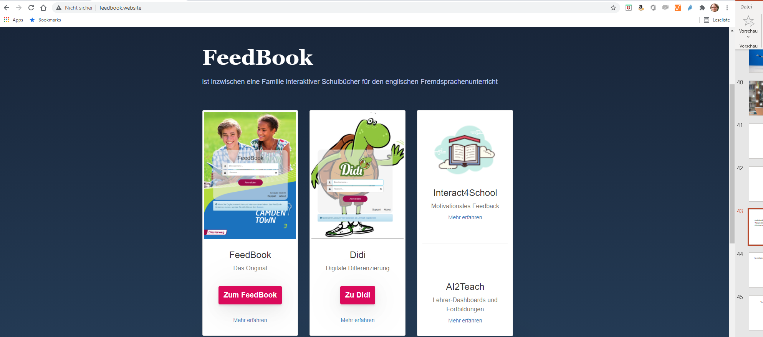
Individuelles Feedback
Adaptivität
Motivation/ Mastery learning

Slide 35
Vom Workbook zum FeedBook

Slide 36
Vom Workbook zum FeedBook

Slide 37
14/26 | Digitalisierung im Fremdsprachunterricht

Slide 47
Einführung
Zweitsprachewerb & Digitalisierung
FeedBook
Nachweisbar besser
Literatur
16/26 | Digitalisierung im Fremdsprachunterricht

Slide 48
Einführung
Zweitsprachewerb & Digitalisierung
FeedBook
Nachweisbar besser
Literatur
Lernermodell: Was weiß ich, und was noch nicht?

Slide 49
Was bringt das System in der Schulrealität?
Ganzjährige Studie mit 10 Klassen im Gymnasium 7. Klasse.
⇒ Lernerfolg der Schüler:innen mit spezifischem Feedback ist 63% höher (Meurers et al. 2019a)

Slide 50
Ein klare Win-Win Situation
Schüler:innen
+ erhalten individuelle Unterstützung beim Üben → 63% Lernverbesserung
+ auf ihrem Niveau → automatische Binnendifferenzierung
+ unabhängig vom Elternhaus → Bildungsgerechtigkeit

Slide 51
Ein klare Win-Win Situation
Schüler:innen
+ erhalten individuelle Unterstützung beim Üben → 63% Lernverbesserung
+ auf ihrem Niveau → automatische Binnendifferenzierung
+ unabhängig vom Elternhaus → Bildungsgerechtigkeit
Lehrkräfte
+ werden von Korrekturaufwand entlastet
+ können binnendifferenzieren ohne Mehraufwand
+ Arbeit in der Klasse mit besser vorbereiteten Kindern

Slide 52
Individuelles Feedback
Adaptivität
Motivation/ Mastery learning

Slide 53
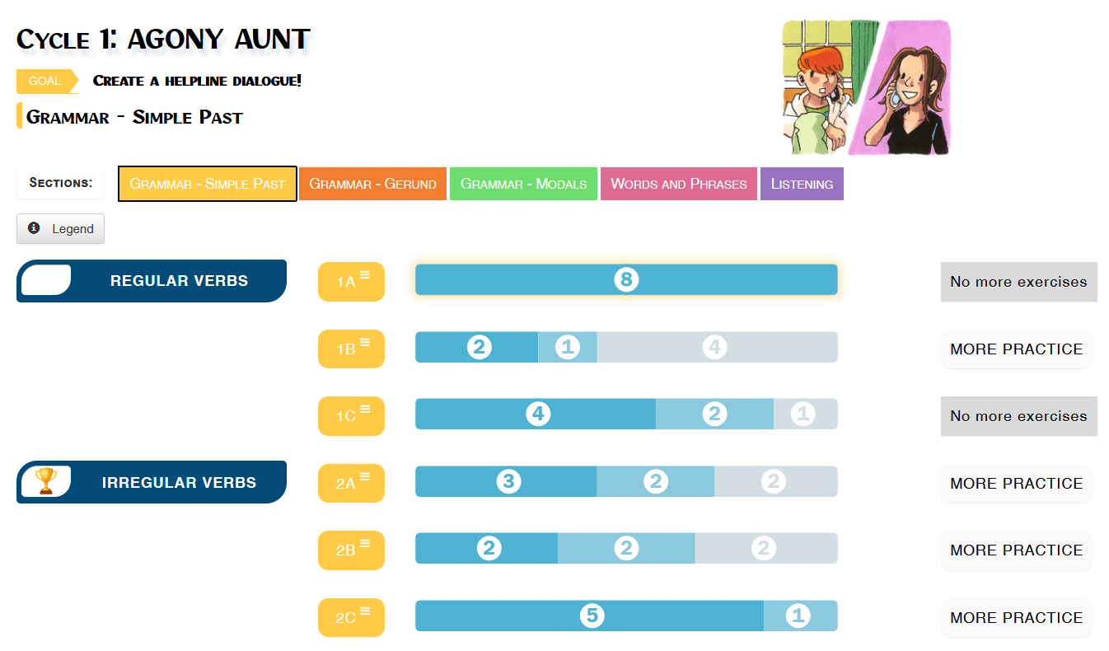
Ziel (Target Task) und benötigte Kompetenzen

Slide 54
Die KI übernimmt einzelne Aufgaben und entlastet die Lehrkraft.
Korrektur
Feedback
Zuweisen passender Übungsaufgaben
Stetige Analyse des Lernstandes (individuell und auf Klassenebene)
Ggfs. Vorschläge für Lehrkräfte
Die Lehrkraft wird entlastet und hat mehr Zeit für:
soziales Lernen
Betreuung von Gruppenarbeit
Vorbereitung von Unterricht …

Slide 55
Individuelles Arbeiten nur ein Teil von Unterricht!

Slide 56
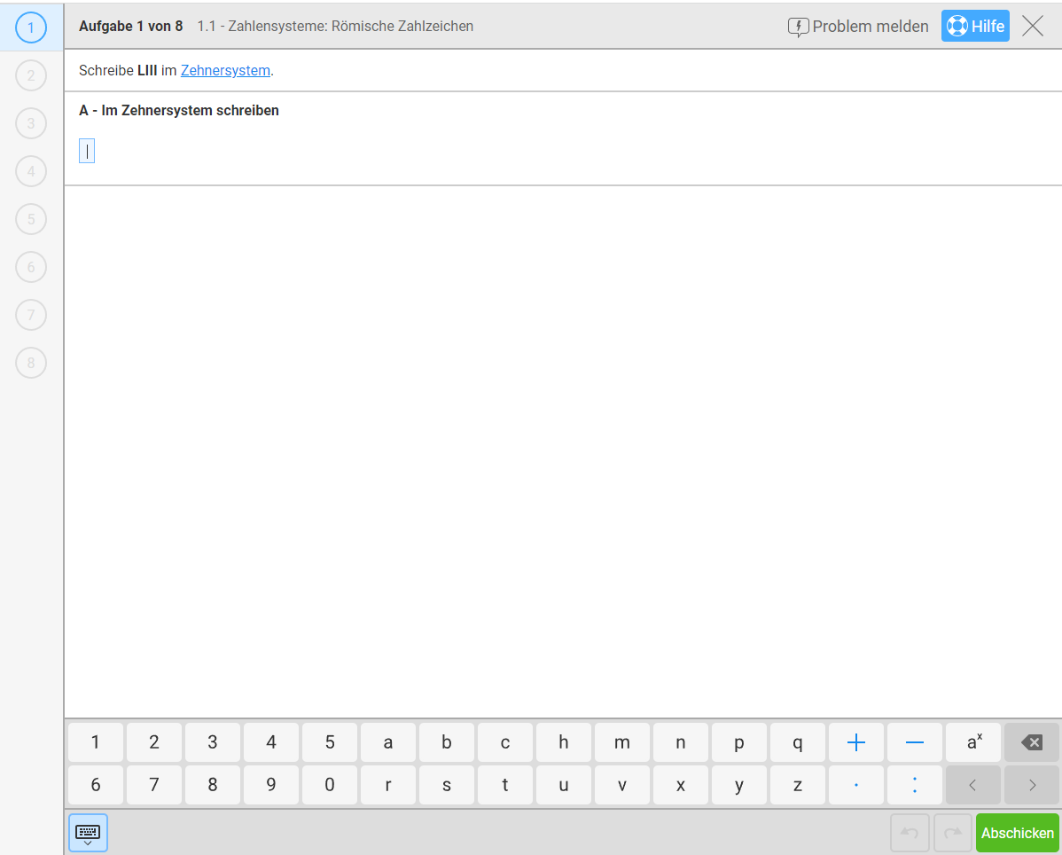
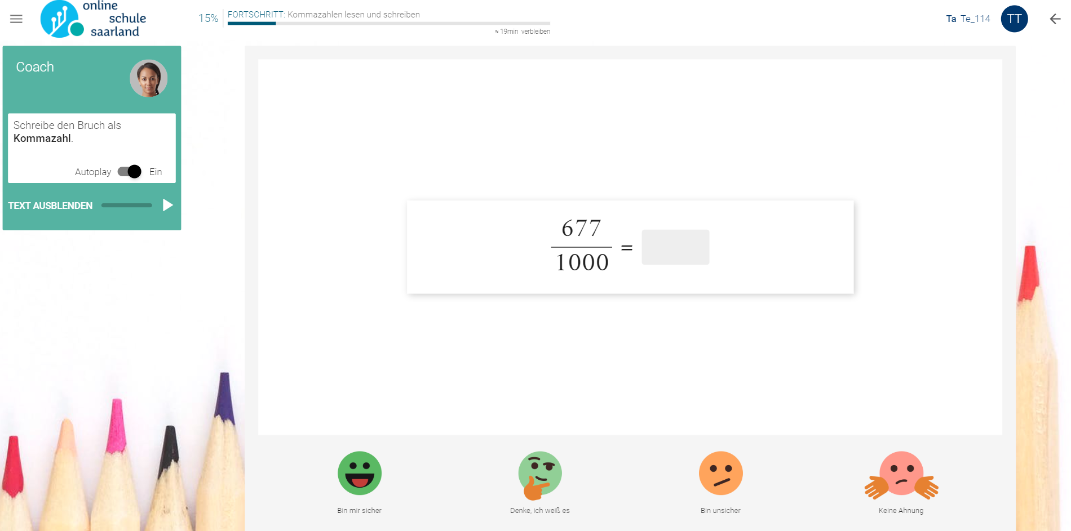
Bettermarks
Area9

Slide 57
florian.nuxoll@gmx.net
http://medienwelten.schule
podcasts.schule

